Slide 1
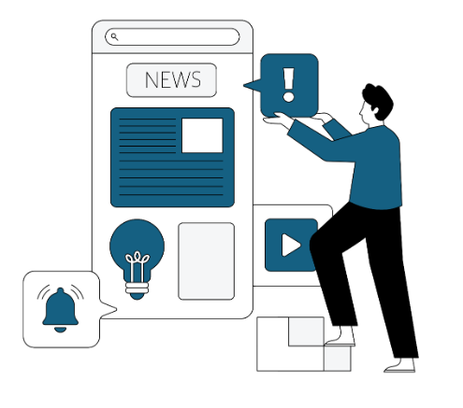
Lekce 5 Pravda nebo lež?
Identifikace a boj proti digitální dezinformaci
WZMACNIACZ:
LEWADER:

Slide 2
Stereotypy
Notes:
Czy te historie są prawdziwe?
Nie. Co nie znaczy, że nie mogły się wydarzyć

Slide 3
Vysvětlení pojmů Propaganda
Je způsob komunikace, jejímž cílem je přesvědčit lidi o určité myšlence nebo názoru.
Propaganda často využívá emocí k ovlivnění toho, co si myslíme a jak se cítíme.
Může být použita v politice, médiích nebo reklamě k tomu, aby lidi přiměla k určitému jednání nebo změně názoru.

Slide 4
Dezinformace
Je záměrné poskytování falešných informací za účelem zmatení nebo oklamání ostatních.
Dezinformace vypadá jako skutečné zprávy, ale jejím cílem je uvést lidi v omyl.
Používá se k poškození někoho nebo k dosažení nějakých výhod, například v politice nebo na internetu.

Slide 5
Různé cílové skupiny

Slide 6
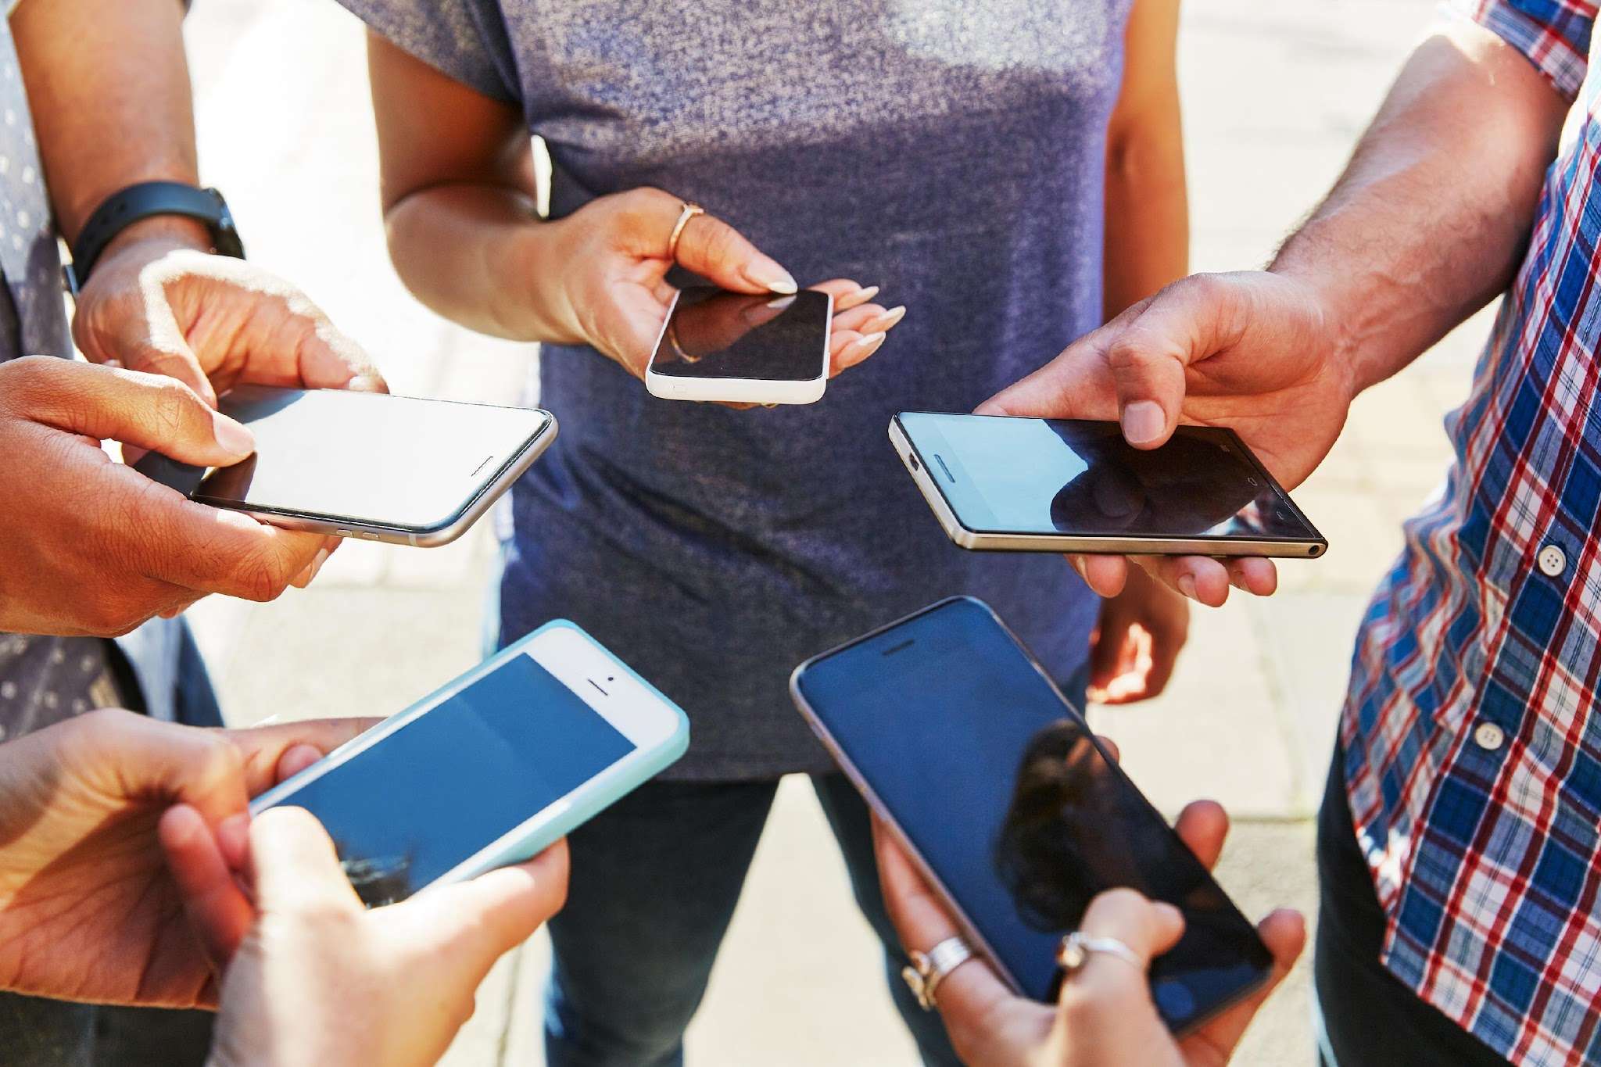
Co je prevence?
Notes:
Czy te historie są prawdziwe?
Nie. Co nie znaczy, że nie mogły się wydarzyć

Slide 7
Protiopatření
Prevence je akce zaměřená na ochranu před falešnými nebo manipulovanými informacemi, které se snaží ovlivnit naše myšlení a chování.
Učíme se rozpoznávat falešné informace a nepodléhat emocím nebo vírám, které jsou úmyslně zkreslené.
Chrání nás to před manipulací, takže můžeme činit nezávislá a informovaná rozhodnutí založená na faktech.

Slide 8
Interpretace
Událost
Reakce
emocionální behaviorální
Emoce

Slide 9
Silné emoce
Informace, které vyvolávají silné emoce (například hněv nebo strach), jsou lépe zapamatovány a ochotněji sdíleny.
Vliv emocí na přijímání informací (stres vs. uvolnění).

Slide 10
Hra na interpretaci
Pochopit, jak může neverbální komunikace ovlivnit interpretaci informací a potenciální důsledky špatného výkladu.
Rozdělení do skupin:
Skupina – účastníci;
Skupina – pozorovatelé;
Účastníci budou provádět pohyby a pozorovatelé budou analyzovat změny v interpretaci.
Průběh cvičení:
Ve skupině účastníků vyberte jednu osobu, která na začátku ukáže jednoduchý neverbální pohyb (např. mávání rukou, skákání na místě, otáčení se kolem sebe).
Studenti v této skupině musí pohyb pozorovat a opakovat poslední viděný pohyb, který postupně předávají dalšímu člověku v řadě.

Slide 11
Naše odpovědnost
Faktory, jako jsou emoce, kontext a zkušenosti, mohou ovlivnit naši interpretaci informací.
Existují rozdíly v odpovědnosti: odesílatel musí být důvěryhodný a příjemce musí být kritický vůči zprávě.
Odesílatel by měl komunikovat zprávy jasně, příjemce by měl informace pečlivě analyzovat.
Každý z nás může neúmyslně šířit dezinformace, když sdílíme neověřené informace.
Každý z nás je odpovědný za pochopení informací, které obdržíme.
Notes:
Kliknięcie podejrzanego linku i przejęcie konta: Kliknąłem w link, który wyglądał jak od znajomego, i wpisałem tam swoje dane logowania. Wtedy ktoś przejął moje konto i teraz nie mam dostępu do ważnych rzeczy.
Dostęp do konta po zostawieniu otwartego laptopa: Zostawiłam otwarty laptop w szkole, a ktoś wszedł na moje konto społecznościowe i opublikował niemiłe rzeczy, udając mnie. Teraz muszę tłumaczyć się nauczycielom i znajomym, bo wszyscy myślą, że to ja.
Kradzież pieniędzy przez słabe hasło: Ustawiłam bardzo proste hasło do mojego konta bankowego i ktoś je złamał, kradnąc wszystkie pieniądze. Teraz muszę walczyć o to, żeby je odzyskać.
Utrata konta w grze po podzieleniu się hasłem: Dałem koledze moje hasło do gry, a on zmienił je i zaczął używać mojego konta. Straciłem wszystkie moje osiągnięcia, nad którymi pracowałem przez długi czas.

Slide 12
Přemýšlej, než sdílíš!
Sdílejme pouze spolehlivé zprávy, abychom zlepšili kvalitu informací v našem okolÍ
https://www.youtube.com/watch?v=80cMnfp6qe0

Slide 13
Shrnutí klíčových bodů
Dezinformace je záměrné šíření nepravdivých informací, které mohou ovlivnit naše myšlení a rozhodování.
Silné emoce mohou zvýšit víru v nepravdivé informace a usnadnit jejich šíření.
Kritické myšlení je klíčové při rozpoznávání dezinformací a oddělování faktů od názorů.
Důvěryhodnost zdrojů je zásadní – vždy je dobré ověřit, kdo je autorem informací a zda je odborníkem v dané oblasti.
Překlad zpráv a jejich předávání může změnit jejich význam – je dobré zvážit původní význam textu.
Vědomé sdílení informací – než něco sdílíš online, ujisti se, že informace jsou pravdivé.

Slide 14
Metoda ABCD
Krok 1: A – Vědomí (Aware)
Zastavte se a věnujte pozornost tomu, co jste právě četli nebo slyšeli. Cítíte silné emoce, jako je hněv, strach nebo vzrušení? Zdá se vám tato informace podezřelá?
Krok 2: B – Dýchání (Breathe)
Zhluboka se nadechněte. To vám umožní uklidnit se a získat čas, abyste nejednali okamžitě. Pamatujte, že první reakce na informaci může být emocionální.
Krok 3: C – Zvědavost (Curious)
Buďte zvědaví, ale pozitivně. Ptejte se sami sebe: Odkud tato informace pochází? Je zdroj důvěryhodný? Potvrzují to i jiní? Možná je čas provést krátký výzkum nebo ověřit údaje.
Krok 4: D – Rozhodnutí (Decide)
Jakmile jste informaci prozkoumali, rozhodněte se, co dál. Měli byste této informaci věřit a sdílet ji? Nebo by bylo lepší ji ignorovat? Zvolte vědomou odpověď místo reakce na emoce.

Slide 15
Další informace o projektu
https://www.coventry.ac.uk/wroclaw/
https://kreatywnidlabiznesu.pl/cyber-sec-edu-check/
https://eccedu.net/
Projekt je financován Evropskou unií. Názory a stanoviska vyjádřená v tomto projektu jsou pouze názory autorů a nemusí nutně odrážet názory Evropské unie nebo Výkonné agentury pro vzdělávání, audiovizuální politiku a kulturu (EACEA). Evropská unie ani EACEA nemohou nést odpovědnost za tyto názory. Všechny výsledky vyvinuté v rámci tohoto projektu jsou k dispozici pod otevřenými licencemi (CC BY-NC 4.0). Mohou být použity zdarma a bez omezení. Kopírování nebo zpracování těchto materiálů v celku nebo částečně bez souhlasu autora je zakázáno. Při použití výsledků je nutné uvést zdroj financování a jejich autory.
PROJEKT NR 2023-2-PL01-KA210-VET-000176822

